Slide 1
Situación de Influenza y Virus Respiratorios
Informe preliminar 2019 (SE 1-10)
Fecha: Santiago, 11 de marzo de 2019
Elaborado por Depto. de Epidemiología DIPLAS/MINSAL

Slide 2

Informe de Influenza (CIE 10: J09-J11)
Situación Epidemiológica (SE) 1-10* de 2019
Contenido
Vigilancia Centinela de Enfermedad Tipo Influenza (ETI) en Atención Primaria de Salud (APS).
Atenciones respiratorias en las urgencias hospitalarias.
Vigilancia centinela de Infección Respiratoria Aguda Grave (IRAG) en 7 hospitales.
Situación Internacional
*Corresponde al período entre el 3 al 9 de marzo de 2019.
Resumen
La notificación de ETI en la SE 10 (que terminó el 9 de marzo) alcanza una tasa de 1,3 por cien mil habitantes, en valores bajo el promedio de la curva epidémica y umbral de alerta. No se detectaron virus respiratorios en la semana.
Las atenciones hospitalarias por ETI y neumonía se mantienen estables y bajo lo esperado para esta semana.
En las primeras 10 semanas, se registra baja positividad a virus respiratorios en los casos de IRAG, con predominio de influenza A(H3N2), parainfluenza y metapneumovirus. Destaca la detección de influenza A(H1N1) en Tarapacá y Concepción.
Se requiere preparar y reforzar los distintos componentes de la Vigilancia de influenza para la detección del aumento estacional, reforzar las medidas de prevención (inicio de campaña de vacunación) y manejo de los casos según las guías clínicas y de vigilancia de Influenza.

Slide 3
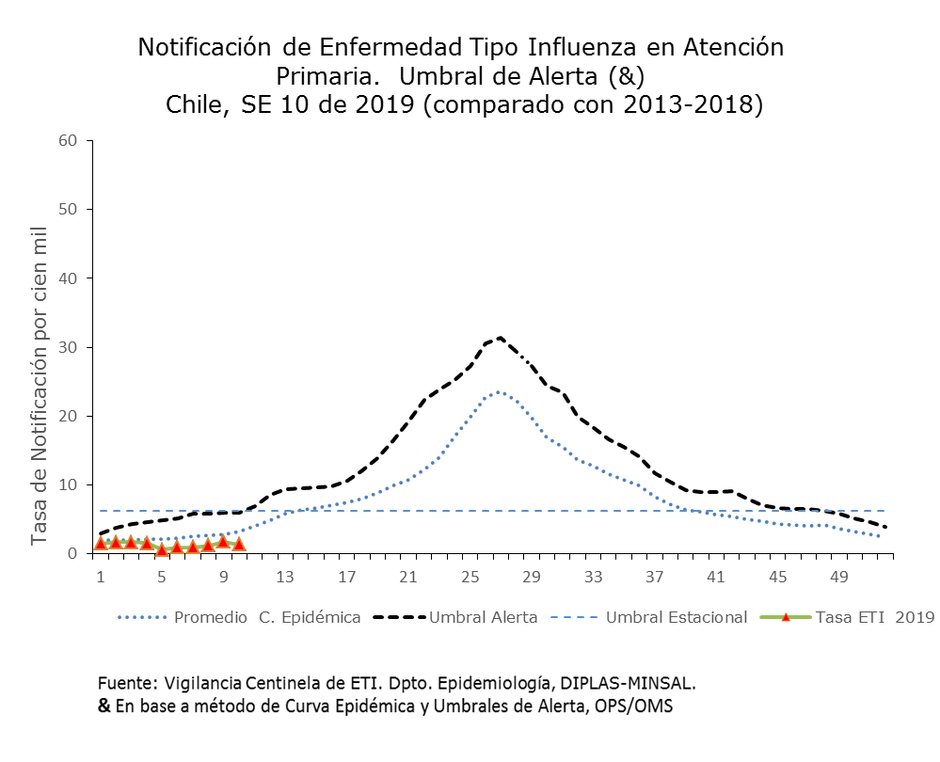
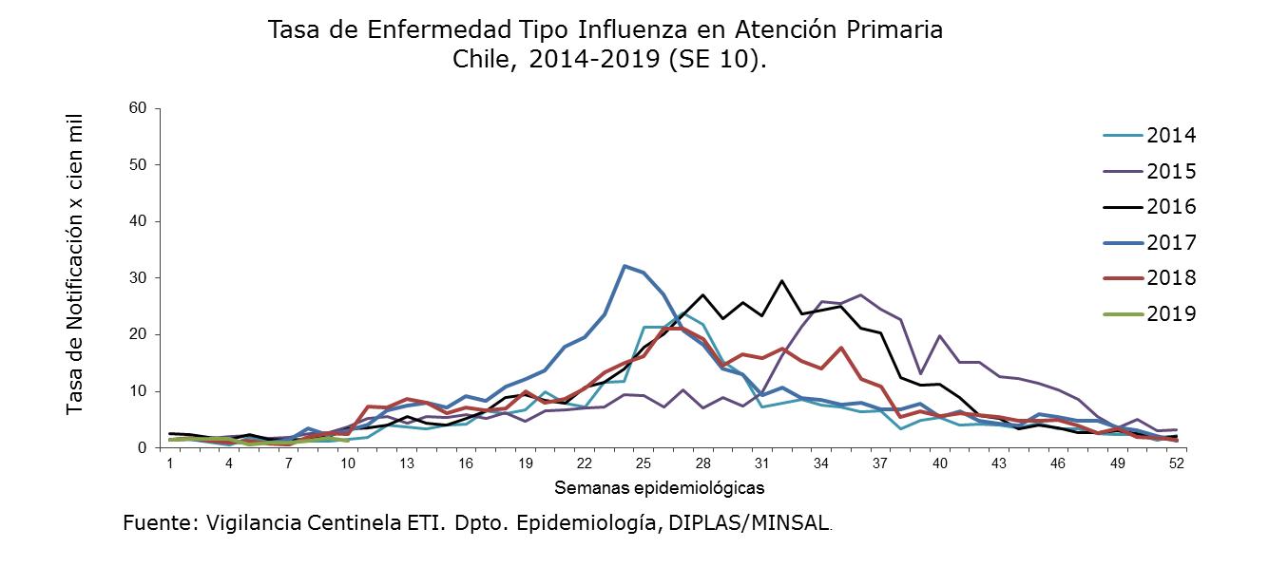
Vigilancia Centinela Enfermedad Tipo Influenza (ETI)*, en APS.
En la semana 10, según información preliminar, se observó que la tasa de notificación de la Enfermedad Tipo Influenza (ETI) a nivel nacional presentó 1,3 casos por cien mil habitantes, inferior respecto a la semana previa (1,8 por cien mil habitantes), siendo similar al año 2014 y manteniéndose bajo el umbral estacional.
* Información disponible al 11/03/2019

Slide 4
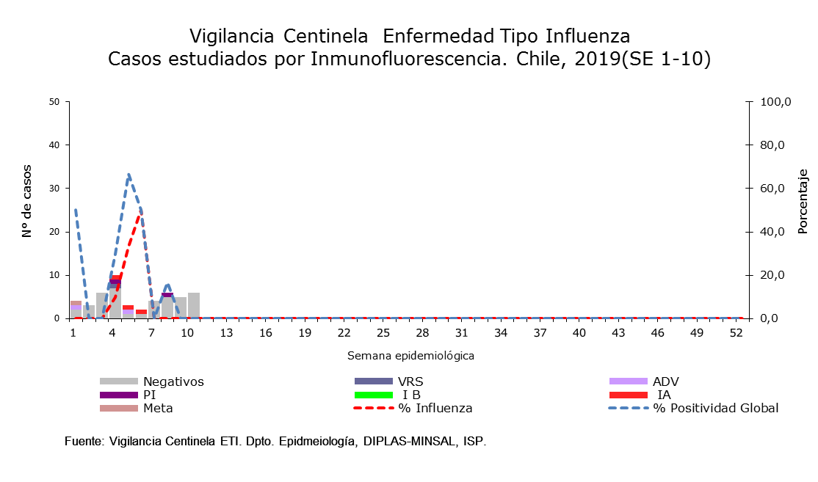
Vigilancia Centinela Enfermedad Tipo Influenza (ETI)*, en APS.
Definición de ETI: según normativa vigente (CIR. B51/20 14 de mayo de 2010): paciente con fiebre (> a 38,5ºC) y tos, asociado a algunos de los siguientes síntomas: mialgias, odinofagia o cefalea. La notificación es realizada en 43 centros centinela de APS.
A nivel regional, de forma preliminar, se observó un aumento en los centinela de Arica, Antofagasta, Región Metropolitana, Biobío y Los Lagos, respecto a la semana anterior. Esta actividad es leve y no se encuentra asociada a brotes. En los centinelas de Tarapacá y Los Ríos se mantiene la notificación con respecto a la semana anterior.
En la SE 10, se analizaron 6 muestras respiratorias de pacientes ambulatorios (superior en una muestra a la semana anterior), sin detección de virus respiratorios. Durante el 2019, se han analizado un total de 49 muestras. Se detectó principalmente influenza A seguido de adenovirus y parainfluenza.
* Información disponible al 11/03/2019

Slide 5
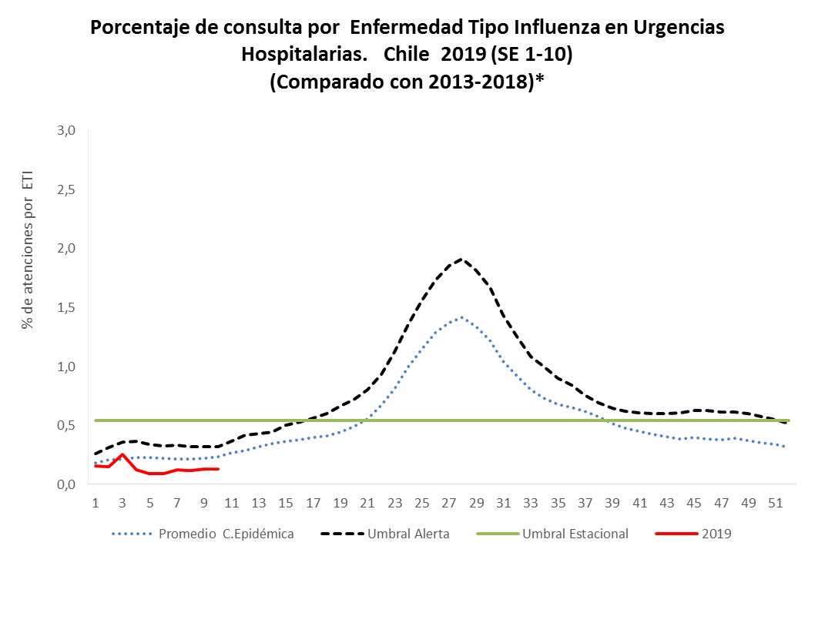
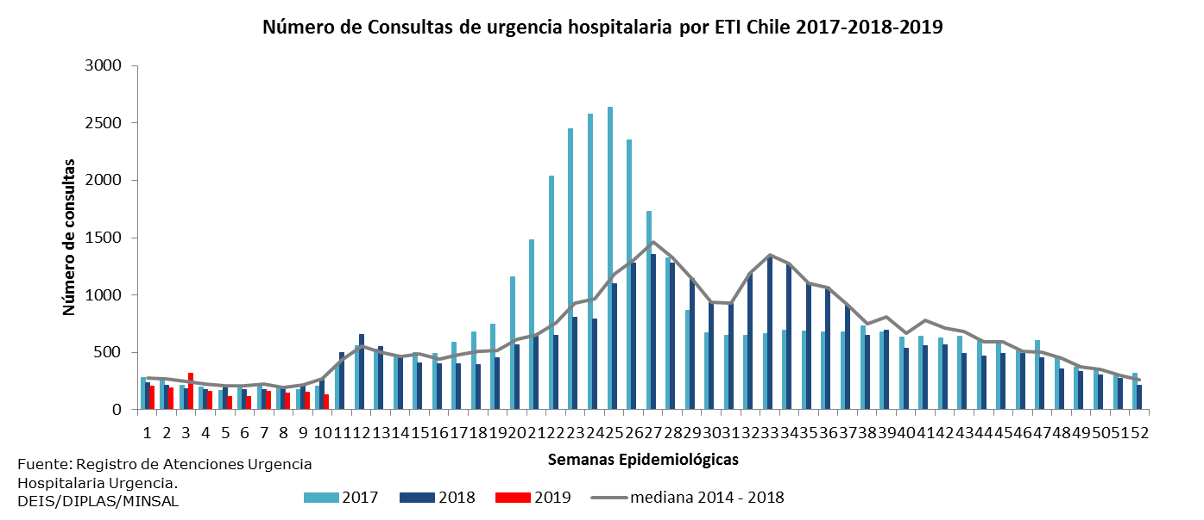
Atenciones Respiratorias de Urgencia Hospitalaria*
Enfermedad Tipo Influenza (ETI), Chile
Fuente: Registro Atenciones Urgencia. DEIS, DIPLAS, MINSAL
A nivel nacional, en la SE 10 se mantuvo estable las consultas por ETI en los servicios de urgencias hospitalarias y en valores inferiores a la mediana 2014 – 2018.
Las atenciones hospitalarias corresponden al 0,1 % de las consultas totales (100.558) y se observaron por debajo del umbral estacional y el promedio de la curva epidémica en la SE 10.
* Información disponible al 11/03/2019

Slide 6
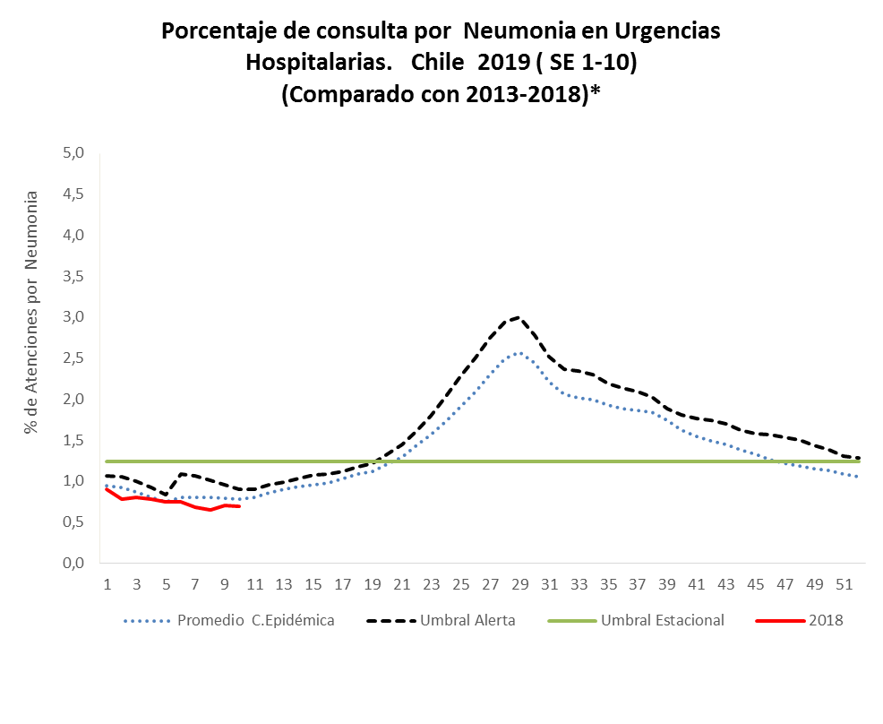
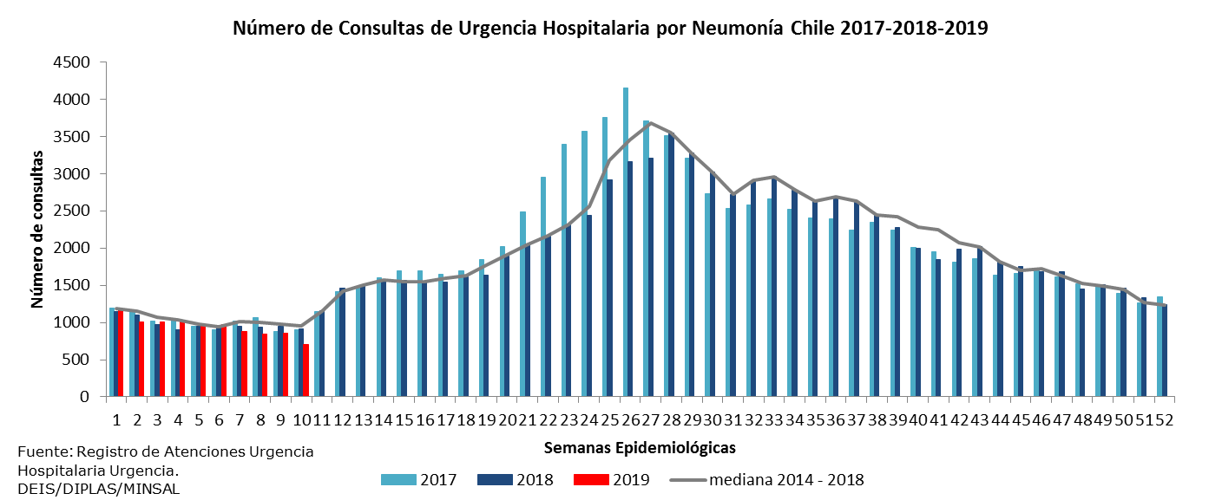

Atenciones Respiratorias de Urgencia Hospitalaria*
Neumonía, Chile
A nivel nacional, en la SE 10 el número de consultas por neumonía se mantuvo estable en los servicios de urgencias hospitalarias, en valores inferiores a la mediana 2014 – 2018 y bajo lo observado en la misma semana del 2018.
Las atenciones por neumonía corresponden al 0,7 % de las consultas totales (100.558) y se encuentran por debajo del umbral estacional y el promedio de la curva epidémica en la SE 10.
* Información disponible al 11/03/2019

Slide 7
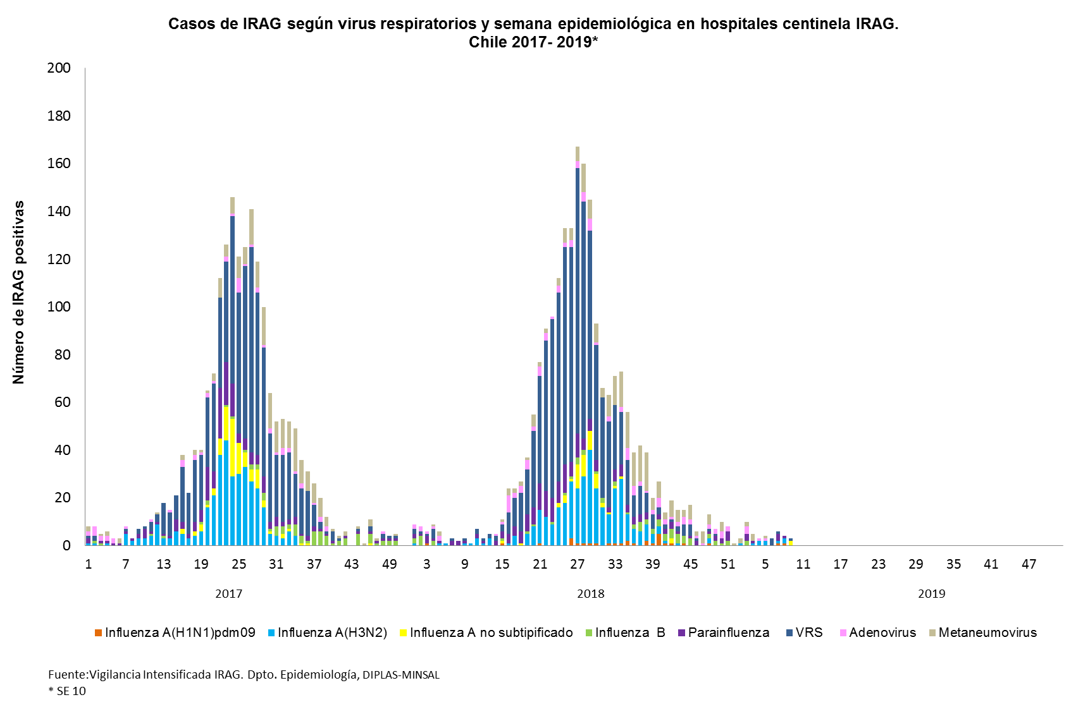
Vigilancia intensificada centinela de IRAG: casos IRAG por Virus Respiratorios*
En los hospitales centinela para la vigilancia IRAG, en las primeras 10 semanas se registró baja circulación viral con predominio de influenza A(H3N2), parainfluenza y metapneumovirus. Preliminarmente, en la SE 10 de 17 casos estudiados no se detectó positividad a virus respiratorios (información preliminar).
* Definición de caso IRAG: persona que requiera hospitalización por fiebre igual o superior a 38ºC y tos asociada a dificultad respiratoria (criterio clínico). La vigilancia se realiza en los Hospitales de Puerto Montt, Hernán Henríquez Araneda de Temuco, G. Grant Benavente de Concepción, Gustavo Fricke de Viña del Mar, San Juan de Dios de Santiago, Militar de Santiago y E. Torres Galdámez de Iquique.
* Información disponible al 11/03/2019

Slide 8
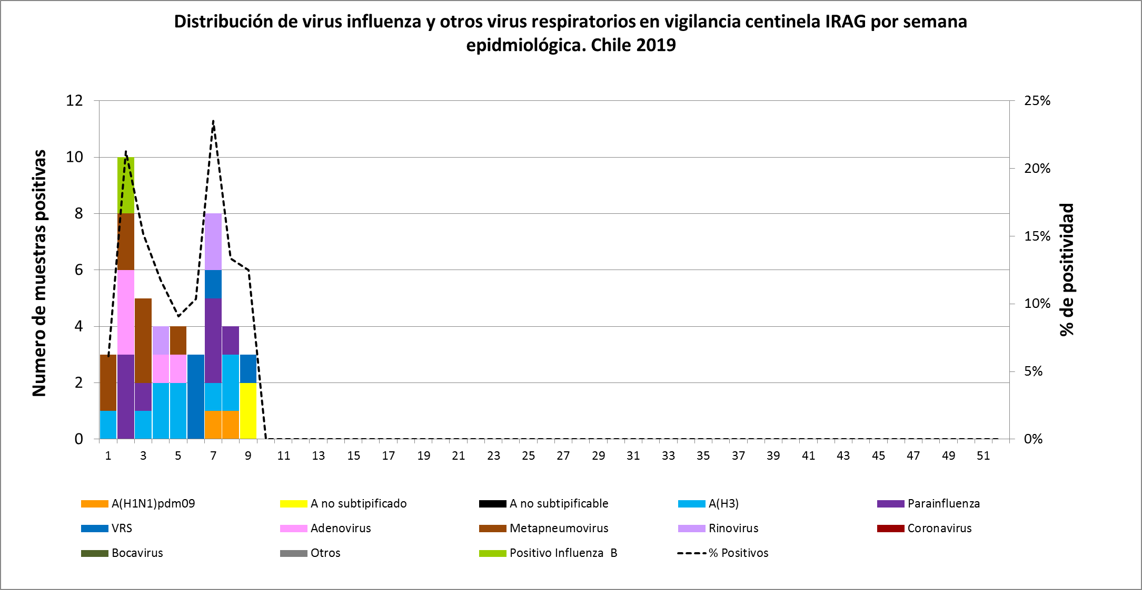
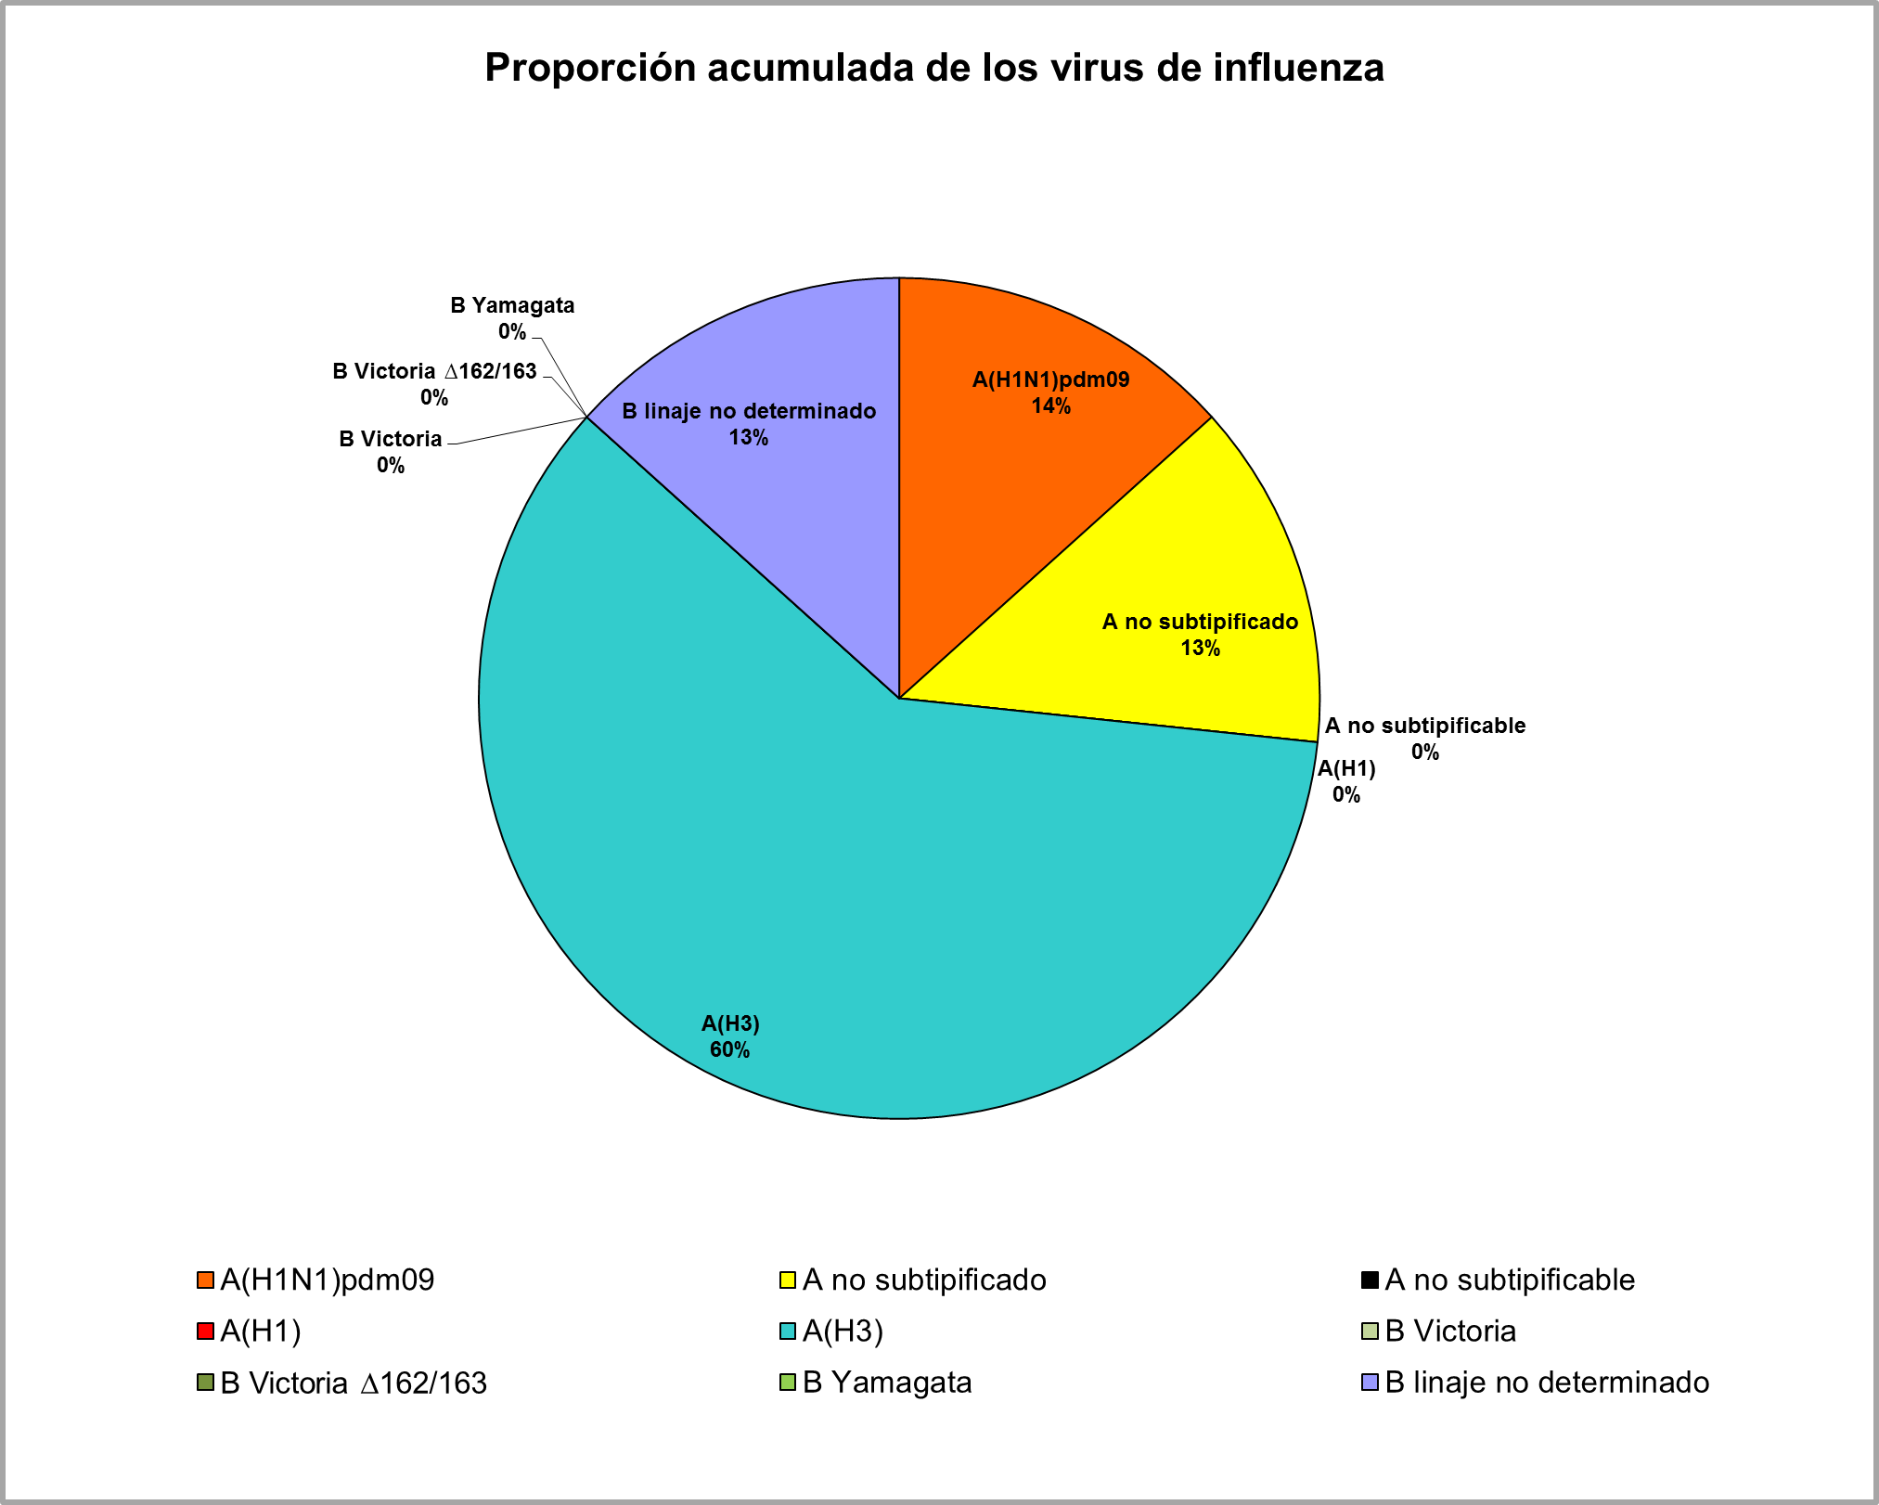
Vigilancia intensificada centinela de IRAG: casos IRAG por Virus Respiratorios*
En las últimas semana se detectaron 2 casos de influenza A (pendientes de subtipificación) en Santiago y Puerto Montt. Uno de estos casos ya fue dado de alta.
* Definición de caso IRAG: persona que requiera hospitalización por fiebre igual o superior a 38ºC y tos asociada a dificultad respiratoria (criterio clínico). La vigilancia se realiza en los Hospitales de Puerto Montt, Hernán Henríquez Araneda de Temuco, G. Grant Benavente de Concepción, Gustavo Fricke de Viña del Mar, San Juan de Dios de Santiago, Militar de Santiago y E. Torres Galdámez de Iquique.
* Información disponible al 11/03/2019

Slide 9
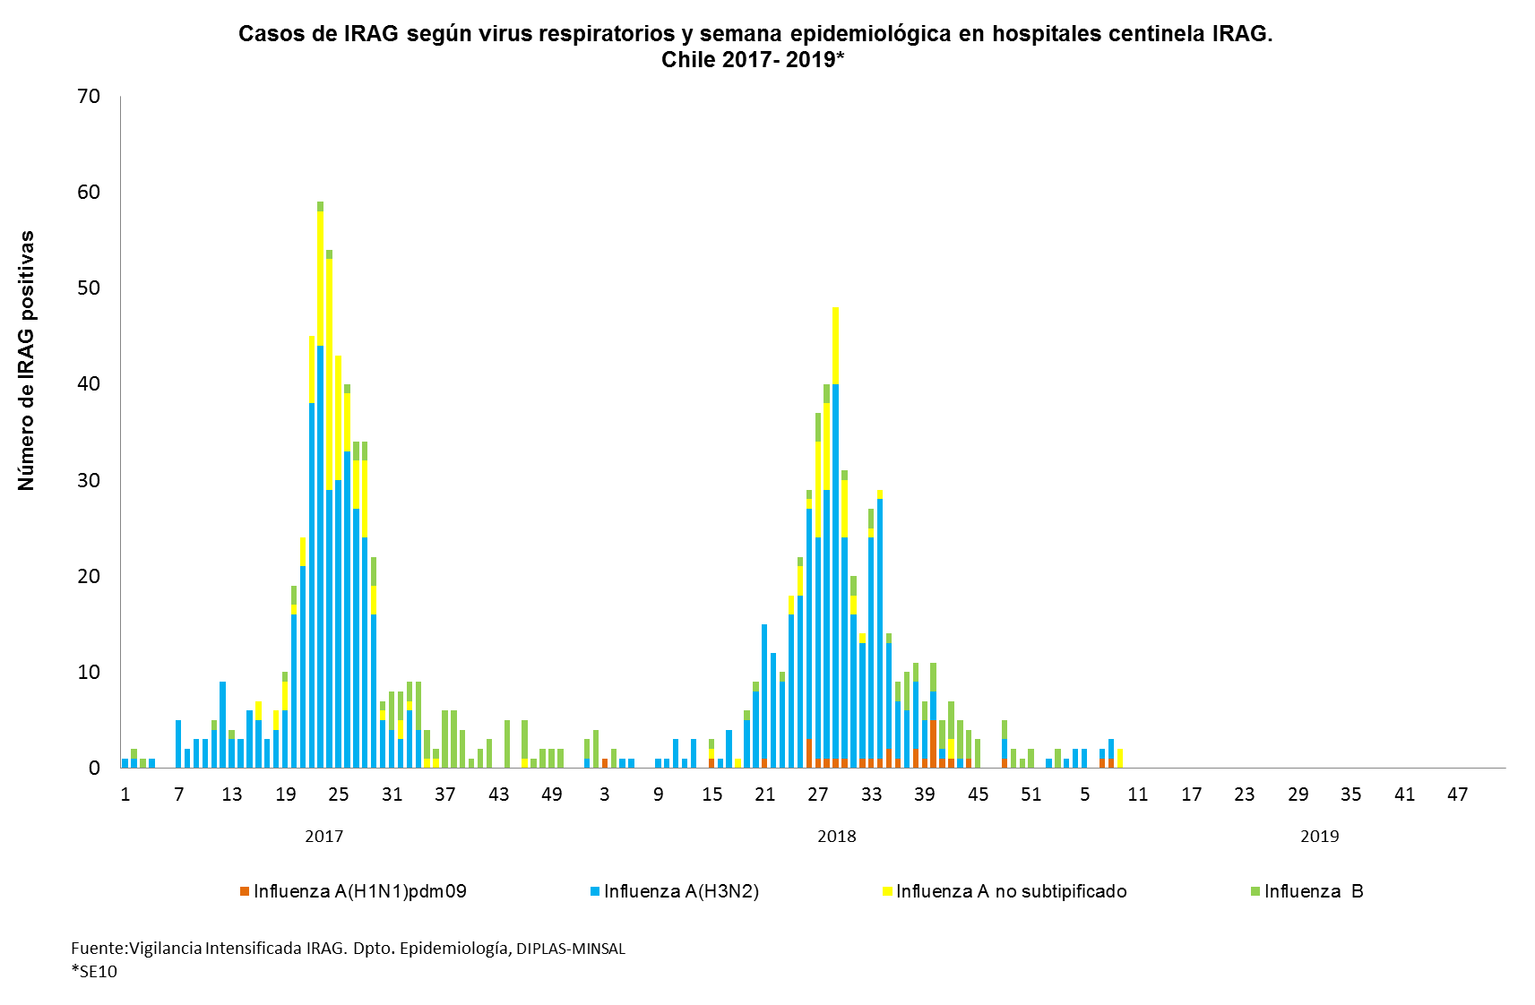
Vigilancia intensificada centinela de IRAG: casos IRAG por virus influenza*
En 2019, hasta la SE 10, se han detectado casos IRAG asociados a influenza A(H1N1)pmd09, A(H3N2) e influenza B, principalmente en Tarapacá, Concepción y Puerto Montt.
No se registran casos de IRAG fallecidos asociados a influenza. Los casos comenzaron a presentarse a partir de la SE 1.
* Definición de caso IRAG: persona que requiera hospitalización por fiebre igual o superior a 38ºC y tos asociada a dificultad respiratoria (criterio clínico). La vigilancia se realiza en los Hospitales de Puerto Montt, Hernán Henríquez Araneda de Temuco, G. Grant Benavente de Concepción, Gustavo Fricke de Viña del Mar, San Juan de Dios de Santiago, Militar de Santiago y E. Torres Galdámez de Iquique.
* Información disponible al 11/03/2019

Slide 10
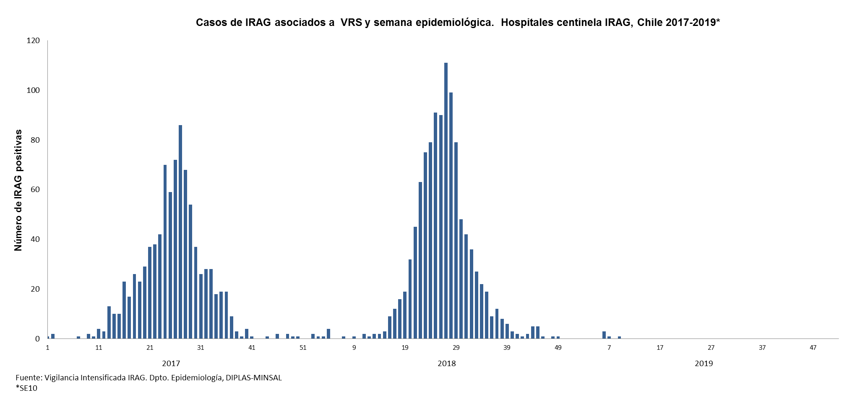
Vigilancia intensificada centinela de IRAG: casos IRAG por virus influenza*
Durante el 2019 se han detectado, preliminarmente, 5 casos de VRS en el centinela IRAG de Tarapacá. Todos los casos son menores de 1 año y evolucionaron al alta.
En 2018 en los hospitales centinela se observó alto ingreso de pacientes IRAG asociados a VRS, con un máximo de casos en la semana 27 (111 casos) con un total ese año de 1087 casos, siendo la mayor circulación observada desde el 2014 (865 casos).
En ese mismo periodo fallecieron 8 personas asociadas a VRS, principalmente adultos mayores de 70 años con antecedentes de riesgo.
* Definición de caso IRAG: persona que requiera hospitalización por fiebre igual o superior a 38ºC y tos asociada a dificultad respiratoria (criterio clínico). La vigilancia se realiza en los Hospitales de Puerto Montt, Hernán Henríquez Araneda de Temuco, G. Grant Benavente de Concepción, Gustavo Fricke de Viña del Mar, San Juan de Dios de Santiago, Militar de Santiago y E. Torres Galdámez de Iquique.
* Información disponible al 11/03/2019

Slide 11
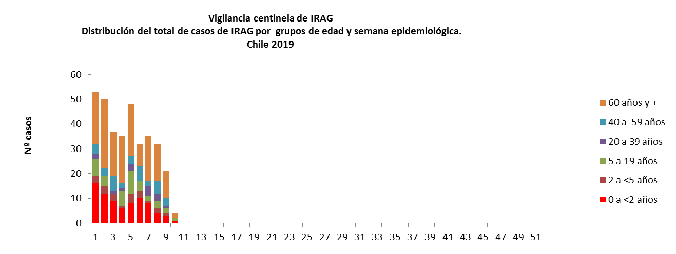
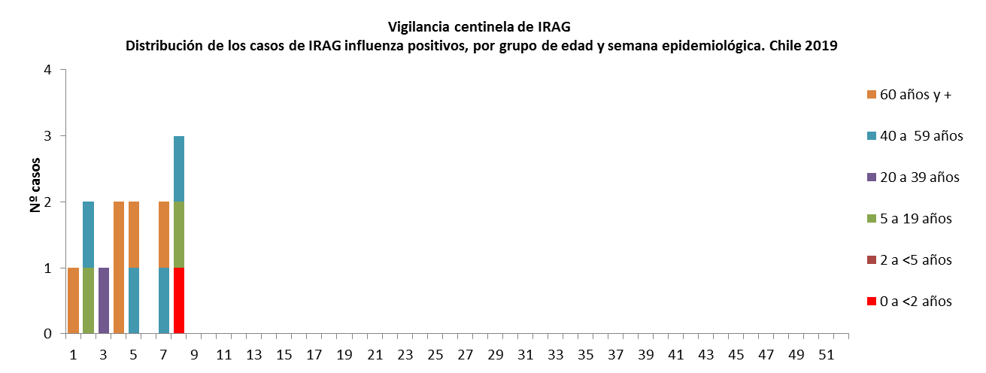
Vigilancia intensificada centinela de IRAG: casos IRAG por virus influenza*
Durante el 2019, según información preliminar, se han notificado 363 IRAG en los hospitales centinela, superior a lo observado en igual periodo de 2018 (310). Un 29% de las hospitalizaciones por IRAG corresponde a menores de 5 años y un 47% a personas de 60 y más años.
En 2019 se han confirmado 15 casos de IRAG asociados a influenza.
Fuente: Sistema Pahoflu centinelas IRAG, OMS-MINSAL
Fuente: Sistema Pahoflu centinelas IRAG, OMS-MINSAL
Fuente: Sistema Pahoflu centinelas IRAG, OMS-MINSAL
* Definición de caso IRAG: persona que requiera hospitalización por fiebre igual o superior a 38ºC y tos asociada a dificultad respiratoria (criterio clínico). La vigilancia se realiza en los Hospitales de Puerto Montt, Hernán Henríquez Araneda de Temuco, G. Grant Benavente de Concepción, Gustavo Fricke de Viña del Mar, San Juan de Dios de Santiago, Militar de Santiago y E. Torres Galdámez de Iquique.
* Información disponible al 11/03/2019

Slide 12
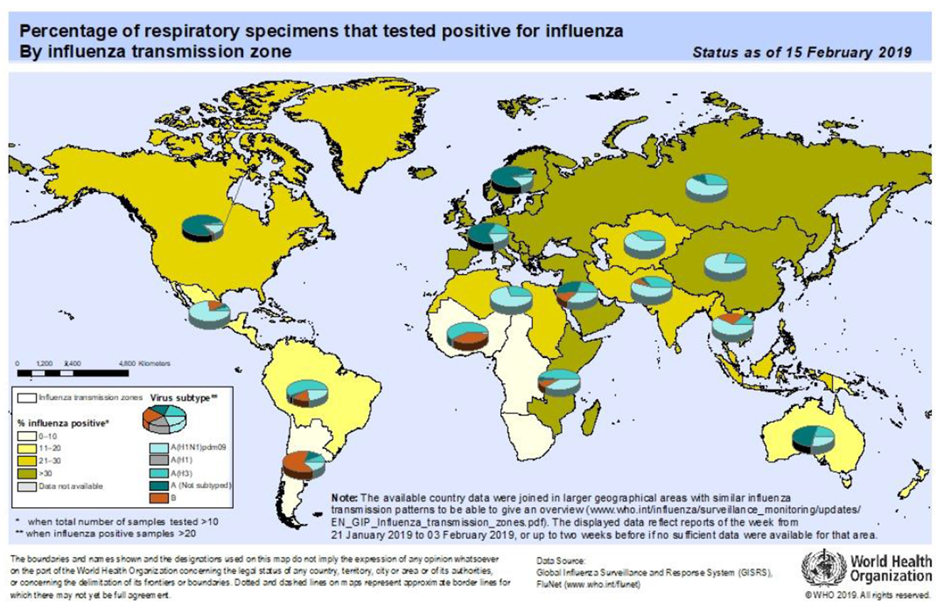
Situación Influenza a nivel mundial.
Fuente: OMS. https://www.paho.org/hq/index.php?option=com_docman&view=download&category_slug=2019&alias=47840-regional-update-influenza-epidemiological-week-7-february-26-2019&Itemid=270&lang=en
* Información disponible al 7/03/2019

Slide 13
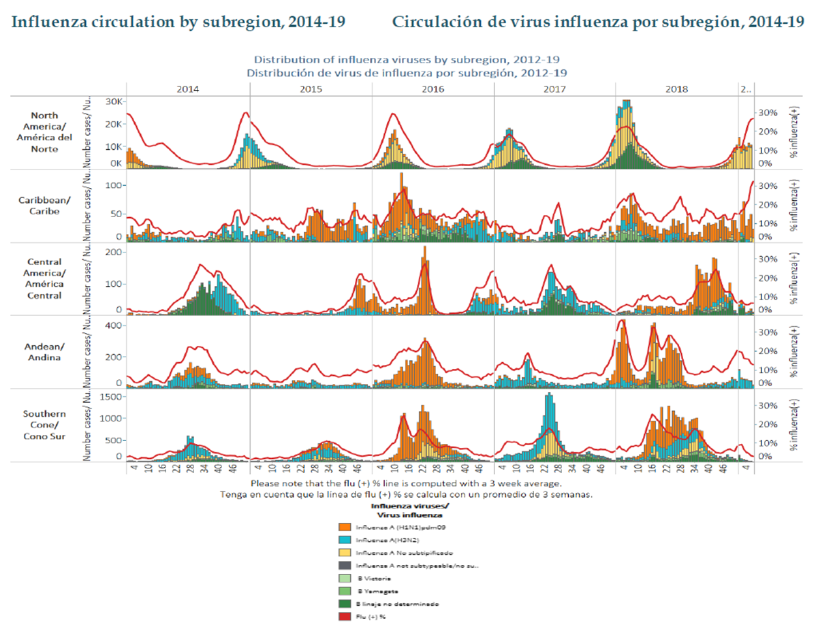
Situación Influenza en América
Fuente: OMS. https://www.paho.org/hq/index.php?option=com_docman&view=download&category_slug=2019&alias=47840-regional-update-influenza-epidemiological-week-7-february-26-2019&Itemid=270&lang=en
* Información disponible al 7/03/2019

Slide 14
Situación Influenza en América
América del Norte: En general, la actividad de influenza disminuyó en Canadá y aumentó en los Estados Unidos, la influenza A(H1N1)pdm09 sigue siendo el virus circulante más común. En México, la actividad de IRAG y de ETI disminuyó con predominio de influenza A(H1N1)pdm09.
Caribe: La actividad de influenza disminuyó en la subregión. En Jamaica la actividad de influenza A continúa en aumento con circulación de influenza A. Las consultas por ETI aumentaron en algunos de los Territorios Franceses; en la isla de Santa Lucía el número de casos de ETI aumentó en los niños < 5 años y sobrepasó el umbral estacional.
América Central: Los indicadores epidemiológicos permanecieron en niveles moderados y la actividad de influenza permaneció baja en la subregión con circulación simultánea de influenza A(H1N1)pdm09. En Guatemala y Costa Rica la actividad de influenza continúa aumentando con influenza (H1N1)pdm09 predominante. En general, la actividad del VRS disminuyó, mientras que en El Salvador, la circulación del VRS aumentó.
Sub-región Andina: Continúa disminuyendo la actividad de influenza en la subregión con predominio de influenza A(H3N2) y las IRAG con actividad moderada. En Bolivia el VRS aumentó abruptamente.
Brasil y Cono Sur: La actividad de influenza estuvo baja en toda la subregión con predominio de influenza A. Paraguay reportó un aumento en el número de ETI. La actividad del VRS permanece baja en la subregión.
Global: En la zona templada del hemisferio norte la actividad de influenza continuó aumentando. En América del Norte, continúa el reporte de casos de influenza, con predominio de influenza A (H1N1) pdm09. En Europa la actividad de la influenza aumentó con la circulación simultánea de los virus influenza A. En el Norte de África, la detección de influenza A (H1N1)pdm09 aumentó abruptamente. En el este asiático, pareciera que ya la actividad de la influenza tuvo su pico. En el sur de Asia, en general, la detección de influenza permanece elevada.
Fuente: OMS. https://www.paho.org/hq/index.php?option=com_docman&view=download&category_slug=2019&alias=47840-regional-update-influenza-epidemiological-week-7-february-26-2019&Itemid=270&lang=en
* Información disponible al 7/03/2019

Slide 15


